Slide 1
Trabajo de Matemática Computacional
Integrantes:
-Enzo Lizama
-Ricardo Ochoa
-César Salinas

Slide 2
Filtrado de la Mediana
El filtro de la mediana cambia el valor central por la mediana de intensidad en la vecindad de ese pixel
Los filtros de la mediana son más eficaces para eliminar el ruido de tipo “sal y pimienta”

Slide 3
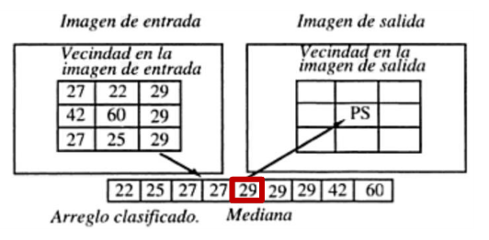
Debemos tener en cuenta que la mediana M de un conjunto de valores es tal que la mitad de los valores ordenados de menor a mayor sea menor o igual que M y la otra mitad mayor o igual que M.
Para realizar el filtrado de la mediana primero debemos ordenar los valores de los pixeles de la vecindad, sacamos la mediana y consecuentemente le asignamos ese valor al pixel correspondiente en la imagen filtrada.
De esta manera, la principal misión del filtro de la mediana es forzar a los pixeles con niveles de mayor intensidad a ser mas semejantes con sus vecinos.

Slide 4
Filtro del Espejo
El filtro del espejo tiene como misión reflejar una imagen , es decir mostrar la misma figura pero reflejada.

Slide 5
Filtro Canny
El filtro Canny tiene como misión hacer el reconocimientos de los bordes de una imagen.
El filtro de Canny se divide en 3 grandes pasos.
- Obtención de la Gradiente
-Supresión no máxima al resultado del gradiente
-Histéresis de umbral a la suspensión no máxima

Slide 6
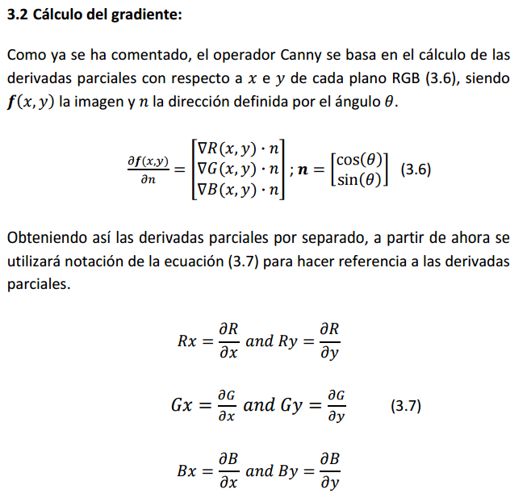

Slide 7
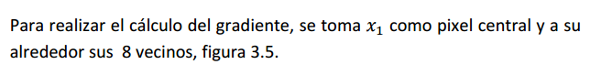
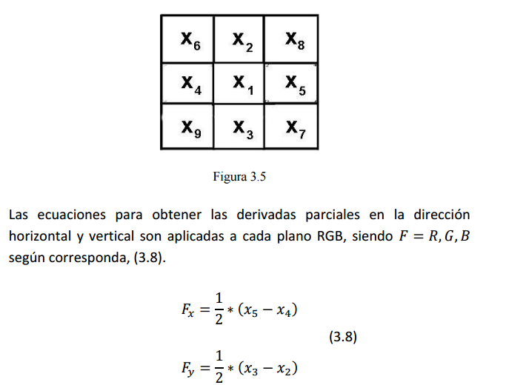

Slide 8
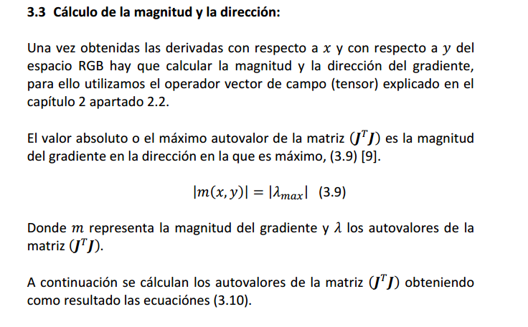

Slide 9
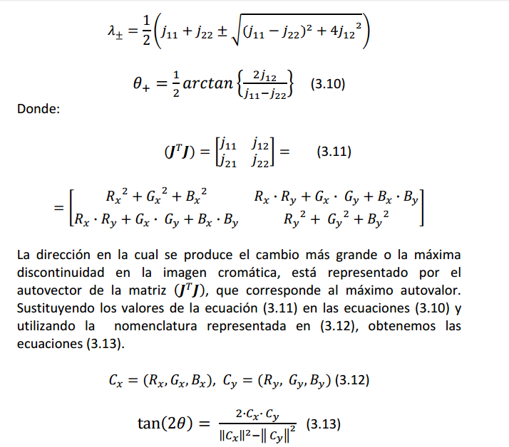
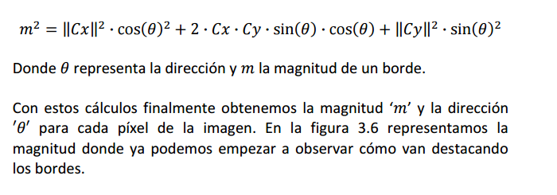

Slide 10
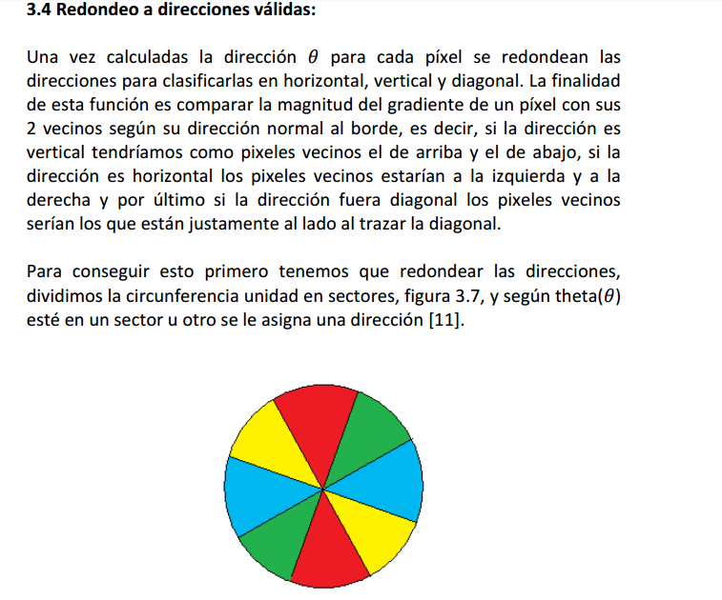

Slide 11
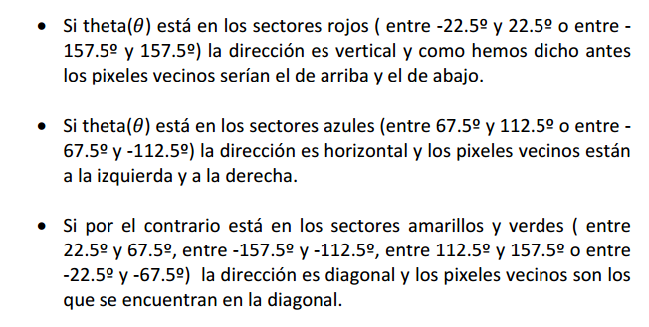

Slide 12
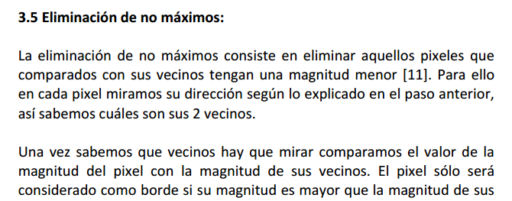
vecinos.

Slide 13
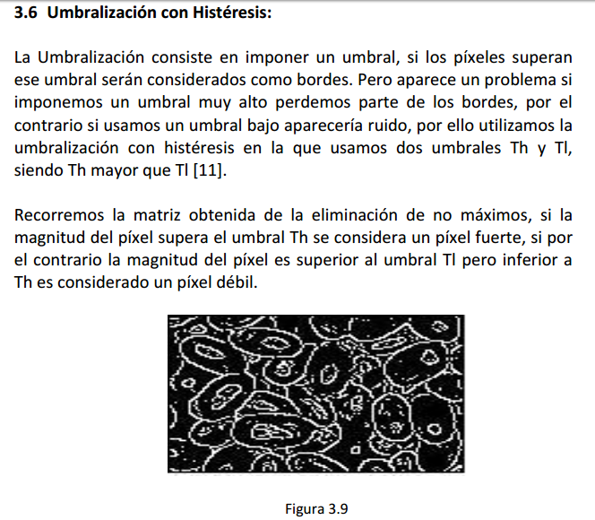

Slide 14
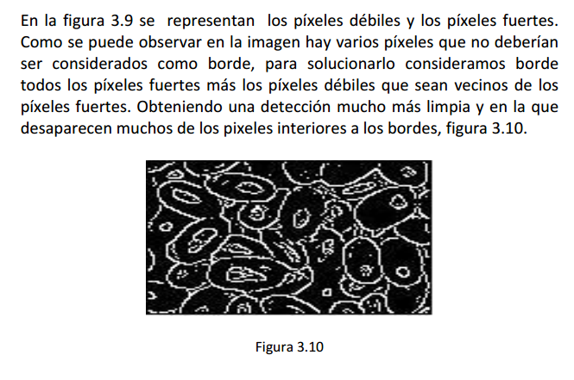

Slide 15
Gracias

